Slide 1
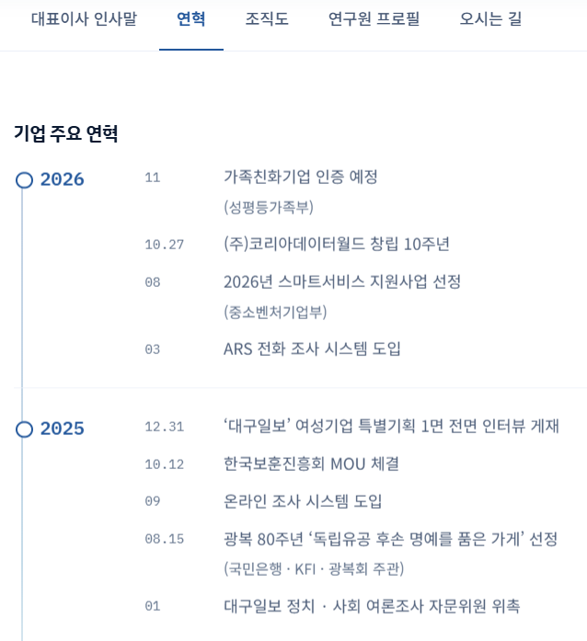
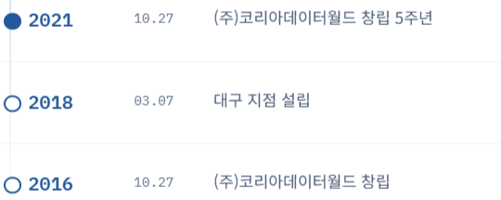
날짜 수정: 10월 31일
2026 10.12년으로 이동

Slide 2
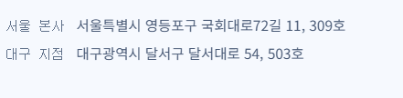
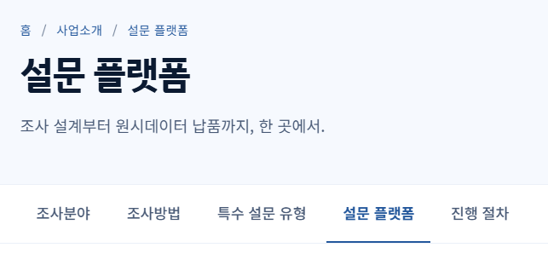
@ 최하단
=> 309/310호
@ 조직도
=> 지금은 감춰주세요
이 메뉴 감춰주세요
추후 보강 후 오픈 하겠습니다

Slide 3

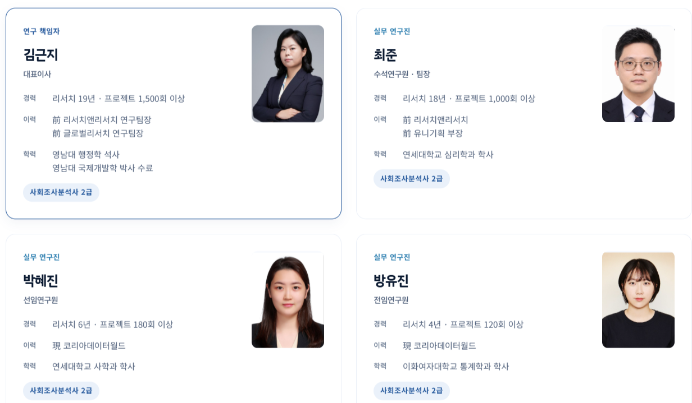
메뉴명: 주요 연구진 프로필
연구팀장 전원이 사회조사분석사 2급 자격증을 보유하고 있습니다
구조를 이렇게 부탁드립니다
띄어쓰기 최 준
위치이동 대표이사
위치이동 수석연구원 연구 2팀장
사진은
모두 삭제
김근지
사진은
모두 삭제
+전임 연구원
박혜진
최준
방유진
영남대학교 ~
~박사수료 (2026.8)
위치이동 책임연구원 연구 1팀장
전임연구원 통계팀장
사진은
모두 삭제
경력추가
광복회 독립영웅아카데미 1기 수료
광복회 헤리티지아카데미 1기 수료
한국보훈진흥회 회원
한국로봇산업진흥원 자문위원
여의도동행봉사단 이사
사진은
모두 삭제
연구경력 8년
프로젝트 400회 이싱
연구경력 5년
프로젝트 200회 이싱
자격증 추가 SQLD
소제목(전원)
보유자격증
+클라이언트 명단 및 CI 전달드렸는데 반영이 안된 것 같습니다

